Slide 1
Место эксперимента при изучении курса «Вероятность и статистика»
Вебинар АИРО 15.12.2022 г

Slide 2
Пьер-Симо́н, маркиз де Лапла́с (23.03.1749 -5.03.1827)
французский математик, механик, физик и астроном; известен работами в области небесной механики,
дифференциальных уравнений, один из создателей
теории вероятностей.

Slide 3
«Основные понятия теории вероятностей», 1933 г., издана в Берлине на немецком языке, переведена на русский язык в 1936
Классическая монография «Теория вероятностей и математическая статистика», издана в 1986 г.

Slide 4
История включения ТВ в образовательный процесс

Slide 5
- Вероятность и статистика –курс учебного предмета математика (Приказ Министерства просвещения РФ от 31 мая 2021 г. № 287 “Об утверждении федерального государственного образовательного стандарта основного общего образования”)
Современное состояние

Slide 6
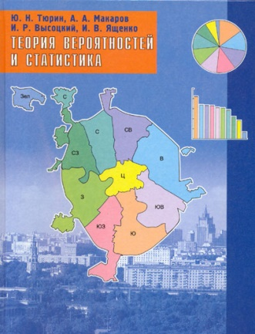
Что
Личный опыт реализации курса
Серия книг "Теория вероятностей и статистика в школе"

Slide 7
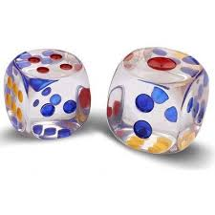
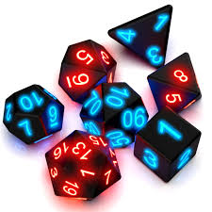
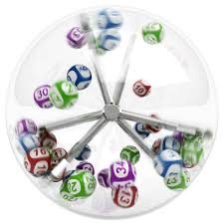
Визуализация = эксперимент

Slide 8
1. Обеспечение понимающего усвоения материала 2. Сбор статистических данных 3. Устойчивое закрепление понятий 4. Фактическая оценка достоверности эксперимента
Целевые установки

Slide 9
Место и форма проведения
В классе
Индивидуально
Дома
В парах – тройках

Slide 10
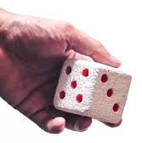
пр
Реальные объекты
Виртуальные лаборатории

Slide 11
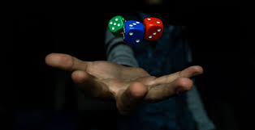
- Игральные кости - Монеты - Лототроны - «Чёрный» ящик (конверт, мешок, шляпа, шкатулка и пр) -Выбрасывание пальцев рук -Обыгрывание сюжета задачи
Реальные объекты, ситуации

Slide 12
- Испытай удачу (предметы в «чёрном ящике») -Обыгрывание сюжета задачи (обмен рукопожатиями, обмен фотографиями-стикерами)
Примеры сюжетных экспериментов

Slide 13
- Произвести подсчёт числа выпадений орла при бросании симметричной монеты в серии из 100 экспериментов - Произвести подсчёт числа выпадений двух орлов при бросании трёх монет в серии из 100 экспериментов - Произвести подсчёт количества выпадений 3 очков при бросании игральной кости в серии из 100 экспериментов
Примеры экспериментальных заданий

Slide 14
Описательная статистика (7 кл) Вероятность и частота случайного события (7 кл) Описательная статистика. Рассеивание данных (8 кл) Случайные события (8 кл) Вероятность и частота случайного события (8 кл) Повторение
Тематическая «привязанность» эксперимента

Slide 15
- Различные условия проведения эксперимента
Вывод при анализе результатов эксперимента

Slide 16
- Получение большого числа исходов элементарного события за короткое время -Исключение влияния внешних факторов - Автоматическая обработка статистических данных, представление их на диаграммах, графиках
Преимущества виртуального эксперимента

Slide 17
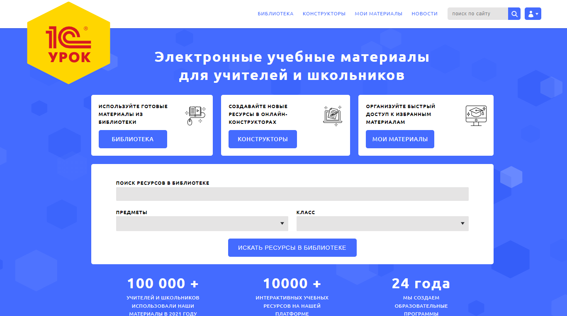
.
«1С:Урок» — портал с интерактивными наглядными учебными материалами
Подзаголовок

Slide 30
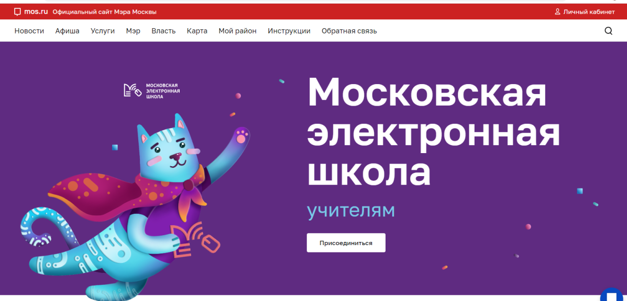
пр
Виртуальная лаборатория МЭШ

Slide 31
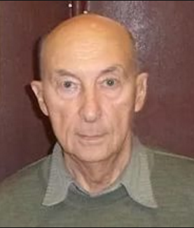
Лаборатория методики вероятности и статистики МЦМО
https://ptlab.mccme.ru/node/137

Slide 32
пр
Лаборатория методики вероятности и статистики МЦМО

Slide 33
Лаборатория методики вероятности и статистики МЦМО

Slide 34
Лаборатория методики вероятности и статистики МЦМО

Slide 35
- Увеличивается число заданий на представление данных, оценку правдоподобности гипотез вероятностей событий в диагностическом инструментарии международных исследований математической и функциональной грамотности школьников - Изменение (усложнение) содержания заданий по вероятности в КИМах ОГЭ и ЕГЭ
Актуальность и перспектива

Slide 36
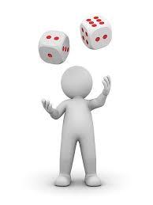
«Нет ничего постоянного, кроме изменений». Хелен Келлер, писательница

